Slide 1
Khởi động
Quan sát hình ảnh và cho biết đây là gì?

Slide 2
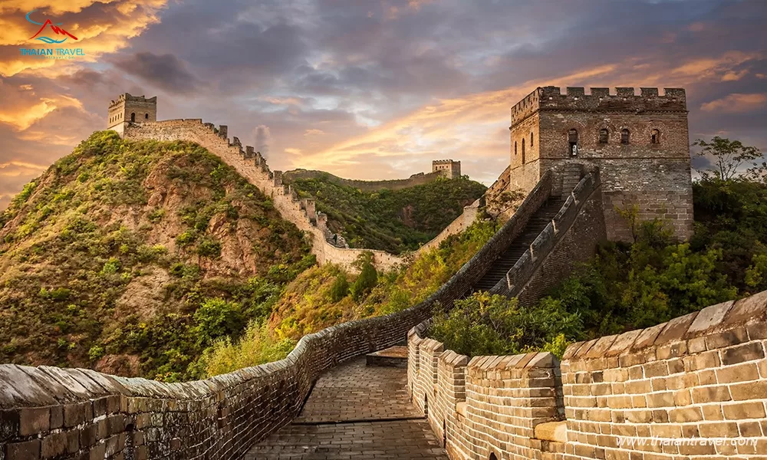

Slide 4
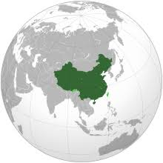
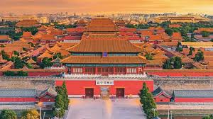

Slide 5
Tiết 19, 20 Bài 9 :
Trung Quốc từ thời cổ
đại đến thế kỉ VII

Slide 6
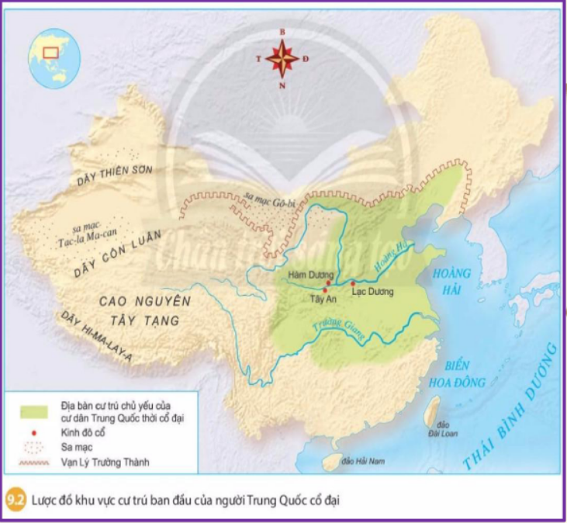
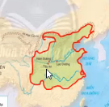
I. Điều kiện tự nhiên

Slide 7
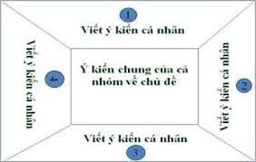
Thảo luận nhóm
Làm việc cá nhân: trong vòng 1 phút (ghi ra giấy). sau đó thống nhất nhóm trong vòng 1 phút.
Sông Hoàng Hà và sông Trường Giang tác động như thế nào đến cư dân Trung Quốc thời cổ đại? (gợi ý: lợi ích và khó khăn do 2 dòng sông mang lại).

Slide 8
Dân Trung Quốc có câu “ một bát nước sông Hồng Hà, nửa bát còn lại là phù sa”

Slide 9
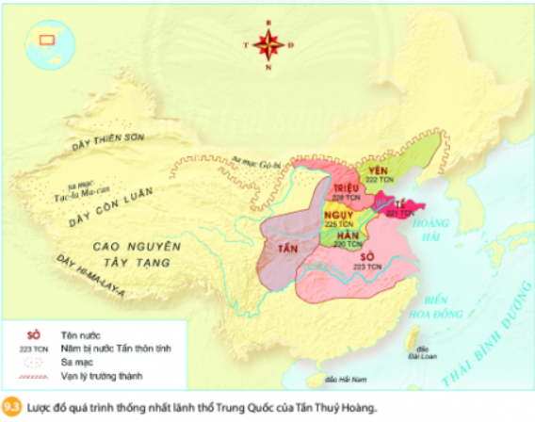
II. Quá trình thống nhất và xác lập chế độ phong kiến dưới thời Tần Thuỷ Hoàng

Slide 10
Phiếu học tập
Đọc sách giáo khoa kết hợp với quan sát hình 9.3 làm việc nhóm bàn (3-4 HS) và hoàn thành phiếu học tập sau trong vòng 2 phút:
- Nhóm nào nhanh nhất và có tất cả các thành viên đều hoàn thành sẽ được trả lời và cộng điểm.
1. Tình hình Trung Quốc trước khi thống nhất? | 2. Tần Thuỷ Hoàng đã làm gì để thống nhất đất nước? | 3. Thời gian các tiểu quốc lớn bị tiêu diệt. | 4.Trung Quốc thống nhất khi nào? | 5. Tần Thuỷ Hoàng đã thực hiện những chính sách gì sau khi thống nhất đất nước?

Slide 11
1. Tình hình Trung Quốc trước khi thống nhất? | 2. Tần Thuỷ Hoàng đã làm gì để thống nhất đất nước? | 3. Thời gian các tiểu quốc lớn bị tiêu diệt. | 4. Trung Quốc thống nhất khi nào? | 5. Tần Thuỷ Hoàng đã thực hiện những chính sách gì sau khi thống nhất đất nước?
Thời cổ đại Trung Quốc kéo dài 2000 năm. Tồn tại hàng trăm tiểu quốc. | - Tiêu diệt các tiểu quốc. | - 230TCN, Hàn. - 228TCN,Triệu. - 225TCN,Ngụy. - 223TCN, Sở. - 222TCN, Yên. - 221TCN, Tề. | Năm 221TCN | Áp dụng chế độ đo lường, tiền tệ chữ viết và pháp luật trong cả nước

Slide 12
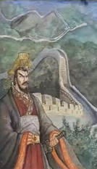
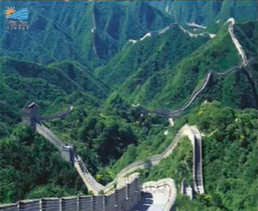
Vạn Lí Trường Thành

Slide 13
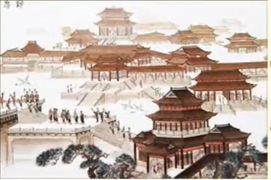
Tranh cuộn Trung Quốc vẽ cung A Phòng xưa

Slide 14
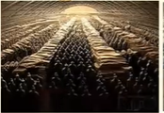
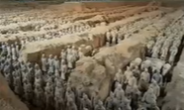
Lăng mộ Tần Thuỷ Hoàng

Slide 15
Video về Tần Thuỷ Hoàng

Slide 16
Quan sát hình 9.4, cho biết ý nghĩa của việc Tần Thuỷ Hoàng thống nhất toàn diện Trung Quốc?

Slide 17
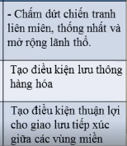
Bài 9 :TRUNG QUỐC TỪ THỜI CỔ ĐẠI ĐẾN THẾ KỈ VII
II. Quá trình thống nhất và xác lập chế độ phong kiến dưới thời Tần Thuỷ Hoàng

Slide 18
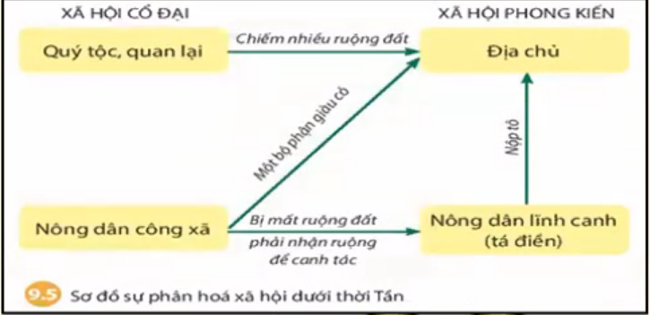
Quan sát hình 9.5, em hãy kể tên các giai cấp mới xuất hiện ở Trung Quốc và mối quan hệ giữa các giai cấp đó ?

Slide 20
BÀI 9 : TRUNG QUỐC THỜI CỔ ĐẠI ĐẾN
THẾ KỈ VII
II. QUÁ TRÌNH THỐNG NHẤT VÀ XÁC LẬP CHẾ ĐỘ PHONG KIẾN THỜI TẦN THUỶ HOÀNG
Trung Quốc thời cổ đại khoảng 2000 năm với 3 triều đại : Hạ, Thương, Chu.
Năm 221 TCN, Tần Thuỷ Hoàng tiêu diệt các tiểu quốc lên ngôi hoàng đế thống nhất Trung Quốc.
+ Thống nhất lãnh thổ
+ Thống nhất hệ đo lường, tiền tệ và chữ viết
- Xã hội xuất hiện giai cấp mới : Địa chủ bóc lột nông nhân bằng địa tô Xã hội phong kiến được xác lập
$$⇒$$

Slide 21
4. Đặc điểm của các triều đại thời kì này?

Slide 22
III. Từ nhà Hán, Nam – Bắc triều đến nhà Tuỳ
Sau thời Tần, Trung Quốc phát triển rực rỡ ở thời nhà Hán, sau đó bước vào thời kì loạn lạc, thống nhất xen kẽ.
Đến cuối thế kỉ VI, nhà Tuỳ tái thống nhất đất nước, đưa Trung Quốc bước vào đỉnh cao của chế độ phong kiến.

Slide 23
LUYỆN TẬP

Slide 24
NHANH NHƯ CHỚP

Slide 25
Tần, Hán, Triệu, Nguỵ, Sở, Yên, Tề
Cuối thời Chu lãnh thổ Trung Quốc gồm những nước nào ?

Slide 26
Nhà Tần
Lãnh thổ Trung Quốc được thống nhất dưới triều đại nào ?

Slide 27
Thống nhất lãnh thổ, đo lường, tiền tệ, chữ viết.
Tần Thuỷ Hoàng đã làm gì để thống nhất toàn bộ Trung Quốc ?

Slide 28
Địa chủ, nông dân
Xã hội Trung Quốc đã xuất hiện những giai cấp mới nào?

Slide 29
Vai trò của nhà Tần đối với Lịch sử Trung Quốc: Nhà Tần đã thống nhất lãnh thổ Trung Quốc làm một, chấm dứt tình trạng chiến tranh liên biên giữa các tiểu quốc, thực thu nhiều chính sách, đặt nền móng cho sự thống nhất và phát triển lâu dài của Trung Quốc.
Em hãy nêu vai trò của nhà Tần đối với Lịch sử Trung Quốc.

Slide 30
Dặn dò
Học bài
Chuẩn bị: phần IV. Những thành tựu văn hóa tiêu biểu.

Slide 31
Chào tạm biệt và hẹn gặp lại

